Slide 1


Тема: Методы и формы научного познания

Slide 2

Научное познание
это процесс получения объективного, истинного знания, направленного на отражение закономерностей действительности.

Slide 3

Задачи научного познания
Задачи научного познания
Описание
Объяснение
Предсказание

Slide 4
Особенности научного познания
Достоверное обобщение фактов;
Объективная истина;
Ориентация на воплощение в практике;
Целостная развивающаяся система понятий, теорий, гипотез, законов;
Применение специфических материальных средств (приборов, инструментов);
Строгая доказательность, обоснованность полученных результатов, достоверность выводов.

Slide 5
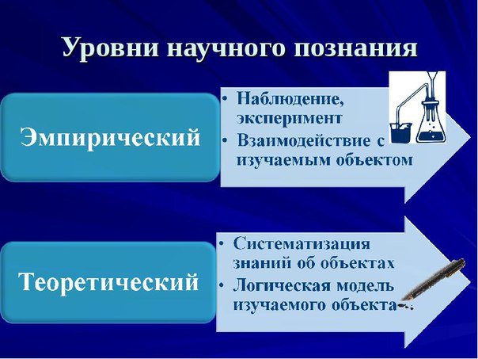
Уровни научного познания
эмпирический
теоритический
Эмпирическое знание –фактофиксирующее знание о наблюдаемых
объектах.
Теоретическое знание-Универсальное знание об идеальных
объектах.

Slide 6
Методы эмпирического уровня научного познания.
3.1 Наблюдение.
Однозначность цели, замысла
Наблюдение
Возможность контроля
Системность в методах наблюдения
Объективность

Slide 7
Эксперимент.
Качественный
Эксперимент
Социальный
Измерительный (количественный)
Мысленный

Slide 8
Факты, анализ, синтез.
Анализ
Синтез
Факты

Slide 9
Методы теоретический уровень научного познания.
Абстрагирование
Индукция
Аналогия
Дедукция
Моделирование
Предметное
Модельный эксперимент
Аналоговое
Мысленное
Знаковое

Slide 10
Метод исследования.
Метод исследования
(системный подход)
Изучение феномена целостности и установление состава целого, его элементов;
Исследование закономерностей соединения элементов в систему, т.е. структуры объекта, что образует ядро системного подхода;
В тесной связи с изучением структуры необходимо изучение функций системы и ее составляющих, т.е. структурно - функциональный анализ системы;
Исследование генезиса системы, ее границ и связей с другими системами.

Slide 11

. Формы научного познания
Теория - наиболее развитая форма научного знания, дающая целостное отображение закономерных и существенных связей определенной области действительности.

Slide 12
. Формы научного познания
Проблема - форма знания, содержанием которой является то, что еще не познано человеком, но что нужно познать.

Slide 13
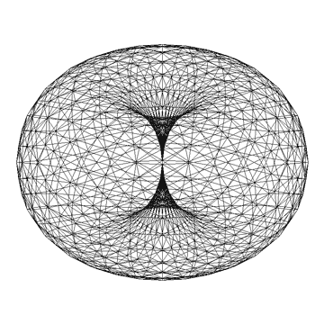
Формы научного познания
Гипотеза - форма знания, содержащая предположение, сформулированное на основе ряда фактов, истинное значение которого не определено и нуждается в доказательстве.

Slide 14
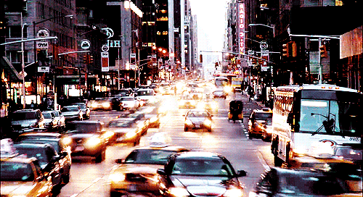
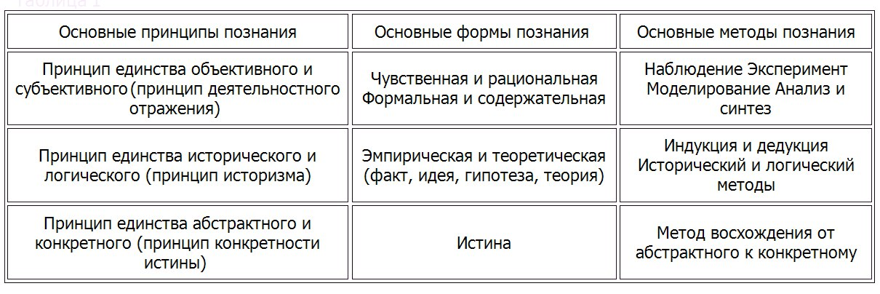

Slide 15
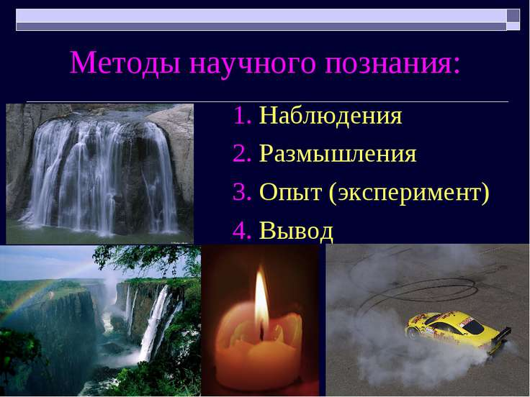

Slide 16

Мы на войну направили науки,
И лишь глупец нас в чём-то обвинит.
Мы заменяем роботами руки
И гневно точим зубы о гранит.
И нас не остановит Высший Разум.
Он тормозит технический прогресс.
Помеху мы искореняем сразу,
Засунув её голову под пресс.
Мы покорим научные вершины.
Недолго до конца ещё терпеть.
Мы сможем Землю превратить в руины
И вместе с нею гордо умереть.

Slide 17

Спасибо за внимания ☺

